Slide 1



HTML
อ.กฤตินันท์ ชอบตรง อ.จิรพล บุญยัง

Slide 2
HTML
HTML ย่อมาจากคำว่า HyperText Markup Language เป็นภาษาหลักในการสร้างเว็บเพจ โดยมีแนวคิดจากการสร้างเอกสารไฮเปอร์เท็กซ์ (Hypertext Document : ข้อความในเอกสารที่เชื่อมโยงถึงข้อมูลต่าง ๆ ได้) ซึ่งพัฒนามาจากภาษา SGML (Standard Generalized Markup Language) โดย Tim Berners-Lee ใน ปี ค.ศ.1990 ซึ่งใช้ในระบบของ CERN (Conseil Europeen pour la Recherche Nucleaire) เบื้องต้นได้เริ่ม ใช้ในประเทศสวิตเซอร์แลนด์

Slide 3
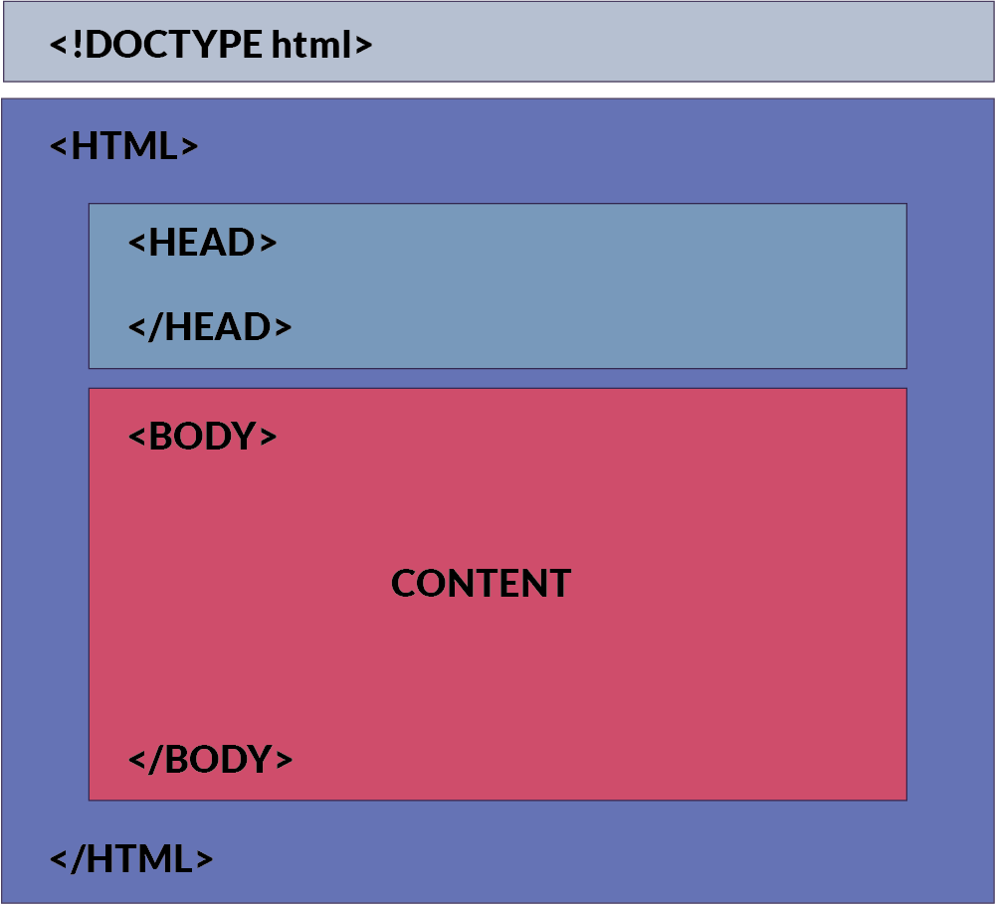
โครงสร้างภาษา HTML

Slide 4
<!DOCTYPE html>
HTML 5
<!DOCTYPE html>
HTML 4.01 Transitional
<!DOCTYPE HTML PUBLIC "-//W3C//DTD HTML 4.01 Transitional//EN" "http://www.w3.org/TR/html4/loose.dtd">
XHTML 1.0 Transitional
<!DOCTYPE html PUBLIC "-//W3C//DTD XHTML 1.0 Transitional//EN" "http://www.w3.org/TR/xhtml1/DTD/xhtml1-transitional.dtd">

Slide 5
HTTP Protocol Basics (IIS 6.0)
HTTP/1.1 200 OK\r\n
Content-Length: 50\r\n
Content-Type: text/html\r\n
Last-Modified: Sun, 20 Oct 2002 22:52:16 GMT\r\n
Accept-Ranges: bytes\r\n
ETag: "255591568b78c21:5cd"\r\n
Server: Microsoft-IIS/6.0\r\n
MicrosoftOfficeWebServer: 5.0_Pub\r\n
X-Powered-By: ASP.NET\r\n
Date: Sun, 20 Oct 2002 22:52:35 GMT\r\n \r\n
<HTML>\r\n
<BODY>\r\n \r\n
Hello World.\r\n \r\n
</BODY>\r\n
</HTML>

Slide 6
HTTP Protocol Basics (IIS 6.0)
HTTP/1.1 200 OK\r\n
Content-Length: 50\r\n
Content-Type: text/html\r\n
Last-Modified: Sun, 20 Oct 2002 22:52:16 GMT\r\n
Accept-Ranges: bytes\r\n
ETag: "255591568b78c21:5cd"\r\n
Server: Microsoft-IIS/6.0\r\n
MicrosoftOfficeWebServer: 5.0_Pub\r\n
X-Powered-By: ASP.NET\r\n
Date: Sun, 20 Oct 2002 22:52:35 GMT\r\n \r\n
<HTML>\r\n
<BODY>\r\n \r\n
Hello World.\r\n \r\n
</BODY>\r\n
</HTML>

Slide 7
ทดลองเขียน HTML
<!DOCTYPE html> <html> <head> <title>Test Page</title> </head> <body> Hello HTML </body> </html>

Slide 8
แท็ก(Tag)
คำสั่งพื้นฐาน
< !-- ข้อความ --> | คำสั่ง หมายเหตุ ใช้อธิบายความหมาย ขื่อผู้เขียนโปรแกรม และอื่นๆ
<br> | คำสั่งขึ้นบรรทัดใหม่
<p> ข้อความ </p> | คำสั่งย่อหน้าใหม่
<hr width="50%" size = "3"> | คำสั่ง ตีเส้น, กำหนดขนาดเส้น
&nbsp; | คำสั่ง เพิ่มช่องว่าง
<IMG SRC = "PHOTO.GIF"> | คำสั่งแสดงรูปภาพชื่อ Photo.gif
<CENTER> ข้อความ </CENTER> | คำสั่งจัดให้ข้อความอยู่กึ่งกลาง

Slide 9
แท็ก(Tag)
รูปแบบตัวอักษร
<font size = "3"> ข้อความ </font> | ขนาดตัวอักษร
<font color = "red"> ข้อความ </font> | สีตัวอักษร
<font face = "Arial"> ข้อความ </font> | รูปแบบตัวอักษร
<besefont size = "2"> ข้อความ </font> | กำหนดค่าเริ่มต้นของขนาดตัวอักษร
<b> ข้อความ </b> | ตัวอักษรหนา
<i> ข้อความ </i> | ตัวอักษรเอน
<u> ข้อความ </u> | ขีดเส้นใต้ตัวอักษร
<tt> ข้อความ </tt> | ตัวอักษรแบบพิมพ์ดีด

Slide 10
แท็ก(Tag)
จุดเชื่อมโยงข้อมูล
<a href ="#news"> Hot News </a> , <a name ="news"> | กำหนดจุดเชื่อมชื่อ news ส่วน "a name" คือตำแหน่งที่ลิงค์ไป (เอกสารเดียวกัน)
<a href ="news.html"> Hot News </a> | สร้างลิงค์ไปยังเอกสารชื่อ "news.html"
<a href ="http://www.thai.com"> Thai </a> | สร้างลิงค์ไปยังเวปไซท์อื่น
<a href ="http://www.thai.com" target = "_blank" > Thai </a> | สร้างลิงค์ไปยังเวปไซท์อื่น และเปิดหน้าต่างใหม่
<a href ="http://www.thai.com"> <img src = "photo.gif"> </a> | สร้างลิงค์โดยใช้รูปภาพชื่อ photo.gif เป็นตัวเชื่อม
<a href ="mailto:yo@mail.com"> Email </a> | สร้างลิงค์มายังอีเมล

Slide 11
แท็ก(Tag)
การแสดงผลแบบรายการแบบมีหมายเลขกำกับ
<OL value = "1" > <LI> รายการที่ 1 <LI> รายการที่ 2 </OL> | การแสดงผลแบบรายการ ใช้คำสั่ง <OL> เป็นเริ่มและปิดท้ายด้วย </OL> ส่วนคำสั่ง <LI> เป็นตำแหน่งของรายการที่ต้องการนำเสนอ เราสามารถกำหนดให้แสดงผลรายการได้หลายแบบเช่น เรียงลำดับ 1,2,3... หรือ I,II,III... หรือ A,B,C,... ได้ทั้งนี้จะต้องเพิ่มคำสั่งเข้าไปที่ <OL value = "A"> เป็นต้น

Slide 12
แท็ก(Tag)
การแสดงผลแบบรายการแบบมีสัญลักษณ์กำกับ
<UL type = "square"> <LI> รายการที่ 1 <LI> รายการที่ 2 </UL> | การแสดงผลแบบรายการ ใช้คำสั่ง <UL> เป็นเริ่มและปิดท้ายด้วย </UL> ส่วนคำสั่ง <LI> เป็นตำแหน่งของรายการ ที่ต้องการนำเสนอ เราสามารถกำหนดให้แสดงผลรายการแบบต่างๆ ดังต่อไปนี้ - รูปวงกลมทึบ "disc" - รูปวงกลมโปร่ง "circle" - รูปสี่เหลี่ยม "square"

Slide 13
แท็ก(Tag)
การสร้างตาราง
<TABLE BORDER = "2" > <CAPTION> การสร้างตาราง </CAPTION> <TR> <TH> หัวเรื่อง 1 </TH> <TH> หัวเรื่อง 2 </TH> </TR> <TR> <TD> ข้อมูล 1 </TD> <TD> ข้อมูล 2 </TD> </TR> </TABLE>

Slide 14
แท็ก(Tag)
ขนาดของตาราง
กำหนดความกว้างและความสูงของตาราง <TABLE width="50%" height = "60%" > <CAPTION> ขนาดของตาราง </CAPTION> <TR> <TH> หัวเรื่อง 1 </TH> <TH> หัวเรื่อง 2 </TH> </TR> <TR> <TD> ข้อมูล 1 </TD> <TD> ข้อมูล 2 </TD> </TR> </TABLE>

Slide 15
แท็ก(Tag)
กำหนดความสูงของแถว (row) <TABLE width="50%"> <TR> <TH> หัวเรื่อง 1 </TH> <TH> หัวเรื่อง 2 </TH> </TR> <TR> <TD> ข้อมูล 1 </TD> <TD rowspan = "2" > ข้อมูล 2 </TD> </TR> <TR> <TD> ข้อมูล 3 </TD> </TR> </TABLE>

Slide 16
แท็ก(Tag)
กำหนดความกว้างของคอลัมภ์ (column) <TABLE width="50%"> <TR> <TH> หัวเรื่อง 1 </TH> <TH> หัวเรื่อง 2 </TH> </TR> <TR> <TD> ข้อมูล 1 </TD> <TD> ข้อมูล 2 </TD> </TR> <TR> <TD colspan="2" > ข้อมูล 3 </TD> </TR> </TABLE>

Slide 17
แท็ก(Tag)
ตารางซ้อนตาราง <TABLE width="50%"> <TR> <TH> หัวเรื่อง 1 </TH> <TH> หัวเรื่อง 2 </TH> </TR> <TR> <TD> ข้อมูล 1 </TD> <TD> ข้อมูล 2 </TD> </TR> <TR> <TD> ข้อมูล 3 </TD> <TABLE width="50%"> <TR> <TD> ข้อมูล 4 </TD> <TD> ข้อมูล 5 </TD> </TR> </TABLE> </TABLE>

Slide 18
แท็ก(Tag)
สีกับตาราง
สีฉากหลังของตาราง <TABLE width="50%" bgcolor = "red" > <CAPTION> สีฉากหลังของตาราง </CAPTION> <TR> <TH> หัวเรื่อง 1 </TH> <TH> หัวเรื่อง 2 </TH> </TR> <TR> <TD> ข้อมูล 1 </TD> <TD> ข้อมูล 2 </TD> </TR> </TABLE>

Slide 19
แท็ก(Tag)
กำหนดสีแต่ละช่องในตาราง <TABLE width="50%"> <TR> <TH bgcolor = "brown" > หัวเรื่อง 1 </TH> <TH bgcolor = "white"> หัวเรื่อง 2 </TH> </TR> <TR> <TD bgcolor = "green" > ข้อมูล 1 </TD> <TD bgcolor = "blue" > ข้อมูล 2 </TD> </TR> </TABLE>

